Slide 1
Výzvy do budoucna a další směřování
Budoucnost české dopravní infrastruktury Ing. Dan Ťok
Ministr dopravy

Slide 2
Priority Ministerstva dopravy
Nové, moderní a bezpečné dálnice a silnice
Rekordní výdaje na přípravu staveb, pokračuje výstavba, rozsáhlé opravy a modernizace.
Rekonstrukce a modernizace tratí a nádraží
Probíhá příprava staveb, probíhají opravy a modernizace, opravy nádraží, schválen Program rozvoje rychlých železničních spojení v ČR.
Plné využívání evropských zdrojů na dopravu
Máme historicky nejlepší čerpání prostředků z evropských fondů na silniční a železniční stavby v OPD I, dobrý výhled na dočerpání OPD II již v roce 2020.
Legislativní úpravy, které zlepší přípravu staveb
Musíme výrazně urychlit výstavbu dopravní infrastruktury.

Slide 3
Příprava staveb
Investice do příprav projektů (v mld. Kč)

Slide 4
EIA a vliv na rychlost přípravy staveb
Plníme plán směřující k zahajování staveb, kde byl dojednán zrychlený režim EIA:
Nové úseky D35 – alternativa pro D1 od Hradce Králové na Olomouc
D11 mezi Hradcem Králové a Jaroměří
D49 mezi Hulínem a Fryštákem
Obchvat Frýdku-Místku na D48
Obchvaty obcí Řevničov a Lubenec na D6
Obchvat Otrokovic na D55
D1 v úseku Říkovice – Přerov
D3 obchvat Českých Budějovic

Slide 5
Plánované projekty – OPD II

Slide 6
Investice do silniční infrastruktury
Druhá kola tendrů v zahájených užších řízeních
D6 (Lubenec, Nové Strašecí – Řevničov, Řevničov), D35 Opatovice – Časy – Ostrov, D48 Frýdek Místek (obě etapy), D11 Hradec Králové – Smiřice, Jaroměř.
Lhůta pro cenové nabídky je 70 dní, tj. srpen 2017.
Další druhá kola v průběhu léta + menší stavby
Klíčové je dokončení výkupů, majetkoprávní příprava a vyřizování stavebních povolení – rizika odvolání
Otevírání nových úseků
Vybrané úseky na D1, D3, D4, D8 (2. profil), D11.
Vybrané úseky na I/3, I/9, I/11, I/14, I/34, I/35, I/37, I/44.

Slide 7
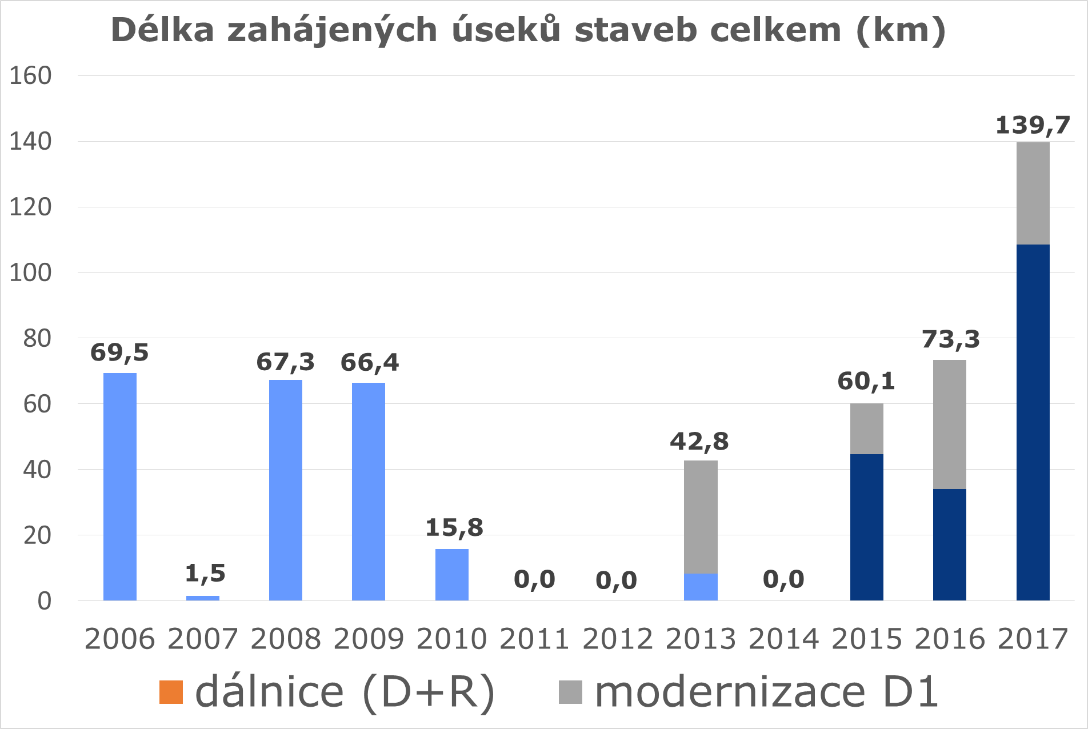
Přehled zahájených dálničních úseků v ČR

Slide 8
Modernizace, oprava a výstavba železnice
Významné stavby v realizaci
Modernizace trati Rokycany – Plzeň; optimalizace trati Český Těšín - Dětmarovice;
uzel Plzeň, revitalizace Opava – Olomouc, rev. České Budějovice – Volary…
Významné stavby v přípravě
Modernizace trati Praha – Kladno, vč. spojení na letiště (do 2024; 19,5 mld. Kč); modernizace tratí Brno – Přerov a Plzeň – Domažlice (v rámci Rychlých spojení); železniční uzly Brno, Ostrava, Pardubice, Česká Třebová.
Vybavení tratí systémy GSM-R + ETCS; sjednocení trakční soustavy na 25 kV AC.
Program rozvoje Rychlých železničních spojení v ČR
Vláda schválila koncepční dokument.
Na jednotlivá ramena zadávány dílčí studie proveditelnosti (Praha – Drážďany, Praha – Brno-Břeclav).

Slide 9
Přehled plánovaných projektů

Slide 10
Rekonstrukce zanedbaných nádraží
2016
Převod nádraží z majetku Českých drah do vlastnictví státu, SŽDC zahájila opravy na 161 nádražních budovách za celkem 102 milionů korun.
2017
Zhruba 470 mil. Kč na opravy a 123 mil. Kč na rekonstrukce nádraží. Potřeba dalších cca 120 mil. Kč na projektovou přípravu staveb na další roky.
Zahájení oprav
Nádraží Náchod, Turnov, Přerov, Lipník nad Bečvou, Břeclav, Kuřim, Sokolov, Hradec Králové.

Slide 11
Efektivní výstavba
Smluvní obchodní podmínky FIDIC
Snaha o standardizaci obchodních podmínek ve stavebnictví prostřednictvím všech investorských organizací podřízených MD – větší právní jistota pro zhotovitele, snaha maximálně zatraktivnit stavební trh i pro zahraniční uchazeče.
ŘSD má ministerstvem schválené vybrané červené, žluté i zelené verze podmínek, SŽDC je před schválením červených podmínek, v přípravě jsou další barvy.
Metoda přípravy staveb BIM
BIM = informační model stavby
Na platformě SFDI funguje pracovní skupina pro využití BIM.
Letos vybrány pilotní projekty ŘSD a SŽDC.
Model financování PPP
PPP = partnerství soukromého a veřejného sektoru
2015: vybrány pilotní projekty mimo síť TEN-T (D4 a D7).
V současné době vyhodnocována zakázka na poskytování poradenství při zadání PPP pro dostavbu tahu D4. Zahájení předkvalifikace na podzim 2017

Slide 12
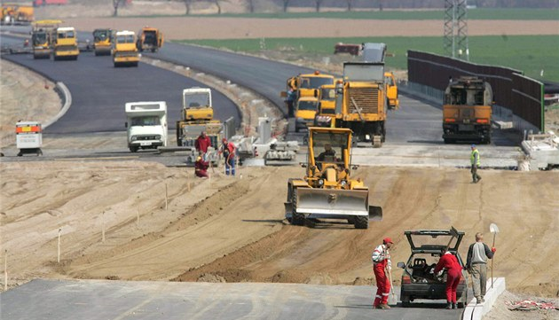
Využívání evropských zdrojů
Čerpání prostředků SFDI + OPD II
OPD II vyhlásil ze všech operačních programů největší objem výzev: 25 za celkem 130,6 mld. Kč.
2016 - historicky nejlepší čerpání celého rozpočtu SFDI
2017 - v současné době vyčerpáno 15,5 mld. Kč z Operačního programu doprava II. Předpokládáme, že letos využijeme 25 miliard, takže do konce letošního roku bude vyčerpána asi třetina celého OPD 2014 – 2020.
Kromě silničních a železničních staveb se připravují výzvy v oblasti elektromobility (dobíjecí stanice) nebo obnovy vozidlového parku osobní železniční dopravy.

Slide 13
Vývoj aktuální legislativy
Novela stavebního zákona, jednotné řízení
Hlavní cíl: celkové zjednodušení povolovacích procesů.
Neschválené požadavky rezortu dopravy: nemožnost přiznat odkladný účinek žaloby proti vyvlastnění; předběžná držba; změna příslušnosti pro vedení územního řízení a vyvlastnění u staveb obsažených v Politice územního rozvoje ČR z ORP na kraje.
Zákon 416/2009 Sb. (MD + MPO)
o urychlení výstavby dopravní, vodní a energetické infrastruktury
Hlavní myšlenka: respektovat specifičnost infrastrukturních staveb a umožnit jejich jednodušší, efektivnější a odbornější posouzení
Prostor pro dokončení hlavních myšlenek staveb. zák. s cílem urychlit výstavbu.
Snahou MD je podporovat plynulou přípravu a realizaci staveb, k tomu bychom však potřebovali stabilizovat rozpočtovou stránku SFDI.

Slide 14
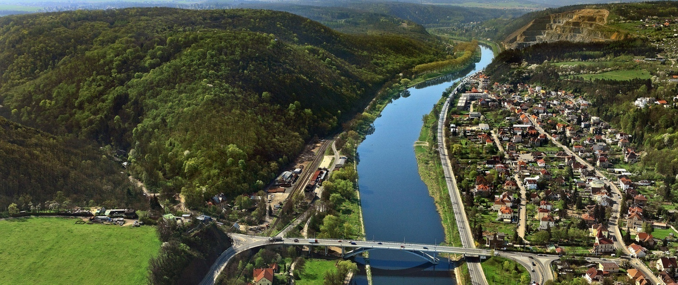
Děkuji za pozornost
Ministerstvo dopravy

